Slide 1
1.填报事项:市场监管年报（市场监管部门）、工业产品获证企业年报（市场监管部门）、年度财务报表（税务部门）、统计报表（统计部门）、社保信息（人社部门）、海关管理企业年报（海关）、外商投资企业（机构）年报（商务部门）、农民专业合作社年报（农业农村部门）。
3.填报对象:在安徽省各级登记机关登记注册的各类企业、个体工商户、农民专业合作社。
4.填报时间:每年1月1日至6月30日。
5.报送渠道:
①电脑端：企业可登录“安徽省政务服务网-高效办成一件事-企业数据填报‘一件事’”页面（https://www.ahzwfw.gov.cn/bog-bsdt/static/themeServices.html）进行填报。
②手机端：企业可登录“皖企通”APP，选择“高效办成一件事重点事项”中“企业数据填报”一件事页面进行填报（“皖企通”APP下载地址：https://www.ahzwfw.gov.cn/wqt-activity-h5/antelope-download-wqt/?type=）。
6.注意事项：
各有关部门按照“谁采集、谁解答、谁负责”的原则，分别提供本业务条线咨询电话及相关事项解释口径，指导企业做好对应事项的填报工作。

Slide 2
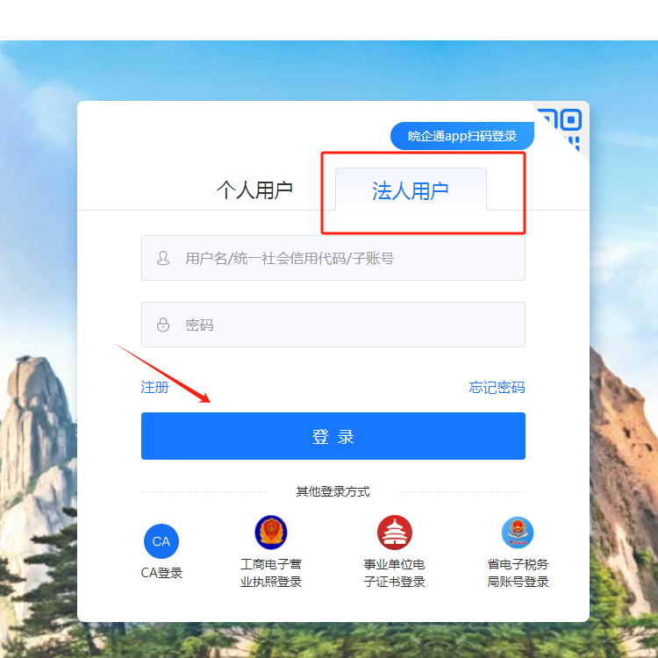
安徽政务服务网操作说明
1.进入“安徽政务服务网”首页，选择法人用户账号进行登录

Slide 3
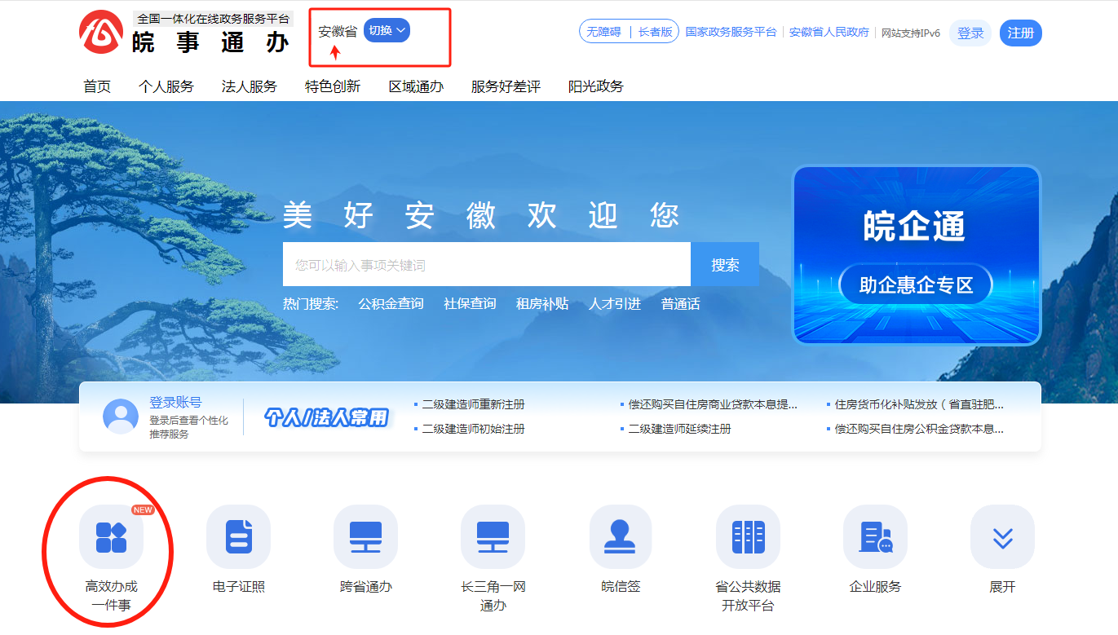
2.点击“高效办成一件事”

Slide 4
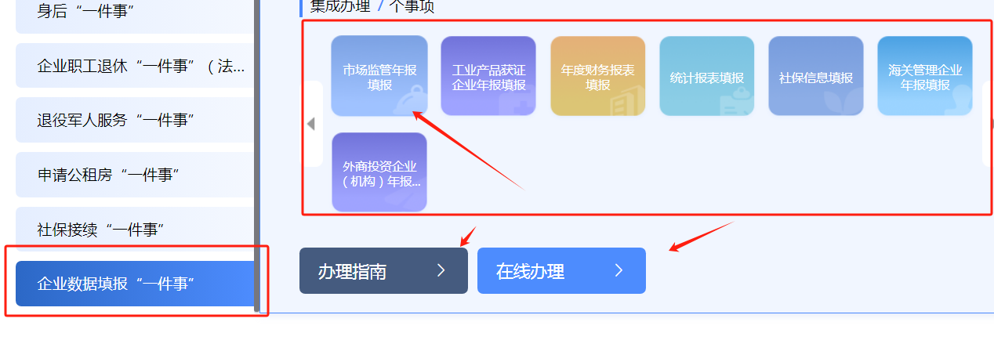
3.在左侧菜单栏选择“企业数据填报‘一件事’”，点击“在线办理”进入

Slide 5
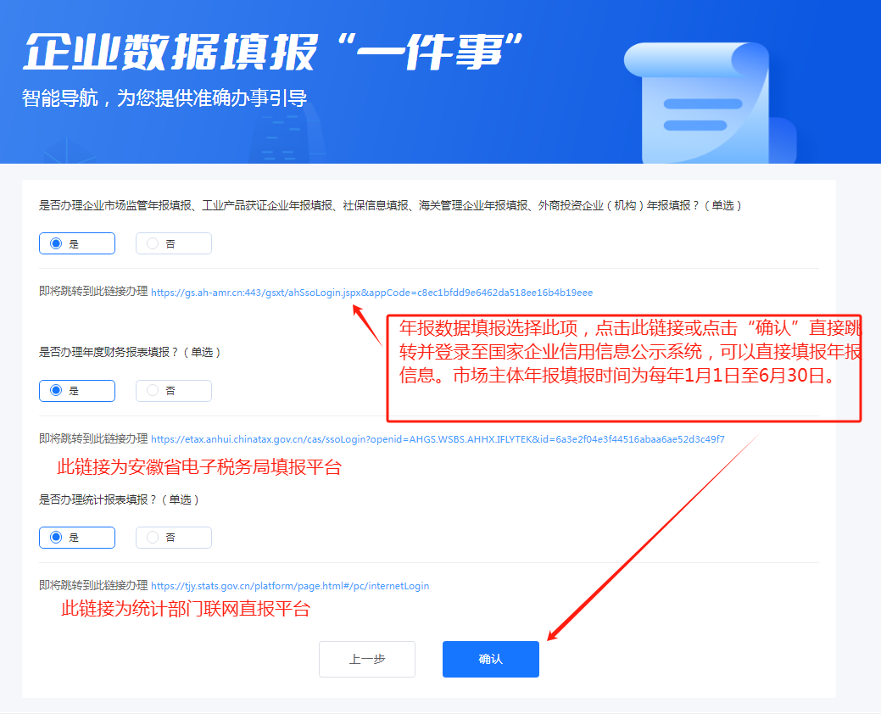
4.在第一项“是否办理企业市场监管年报填报………”下选择“是”后，点击下方链接直接跳转并登录至国家企业信用信息公示系统，可以直接填报年报信息。市场经营主体信息公示年报为每年1月1日至6月30日。

Slide 6
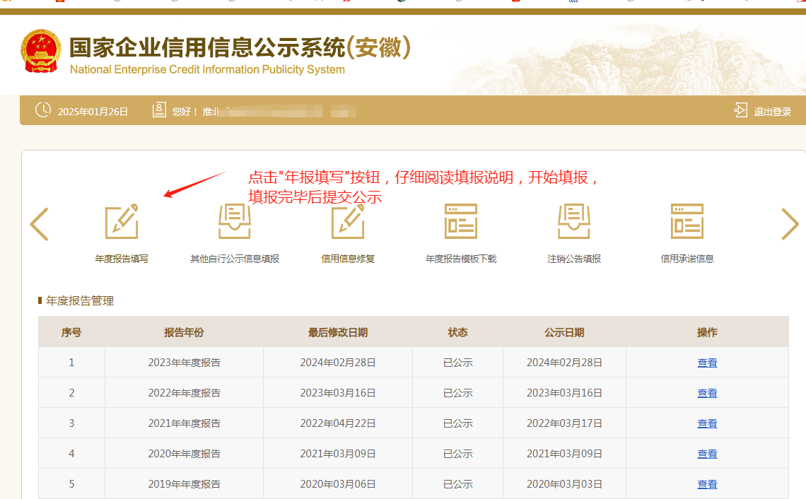
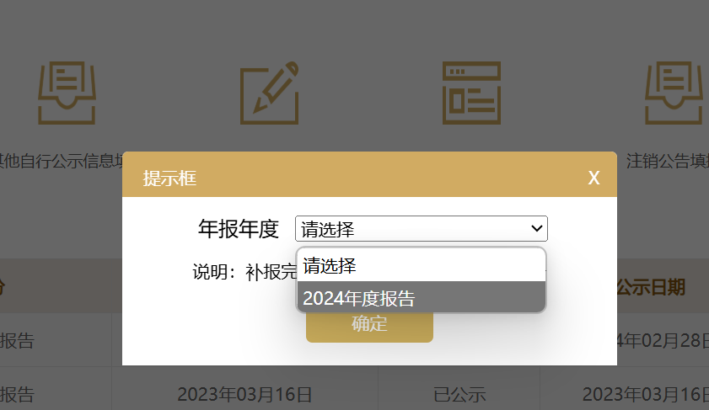
跳转国家企业信用信息公示系统（市场监管、海关、商务、人社、农业农村）
5.通过企业数据填报“一件事”登陆国家企业信用信息公示系统后，按照以下说明进入填报界面。

Slide 7
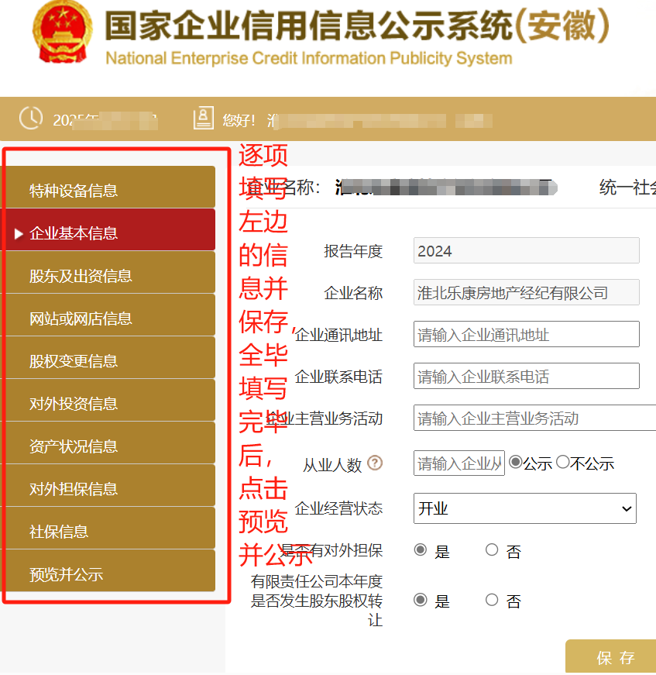
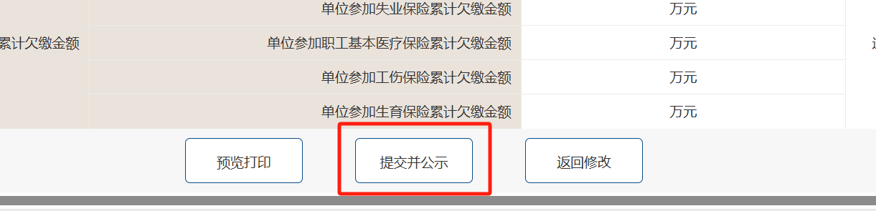
跳转国家企业信用信息公示系统（市场监管、海关、商务、人社、农业农村）
6.年报填报内容请如实填写。如果企业有海关报关信息、外资企业、工业产品获证企业或农民专业合作社，填报界面左边栏目会出现相应的填报事项。在填写基本信息时，如网站、对外担保等无信息，可选择“否”，则左边的栏目不用填写。全部填写完毕后，选选择“预览并公示”后检查无误后，点击“提交并公示”，则全部填报完毕，将返回公示系统登陆主页面。

Slide 8
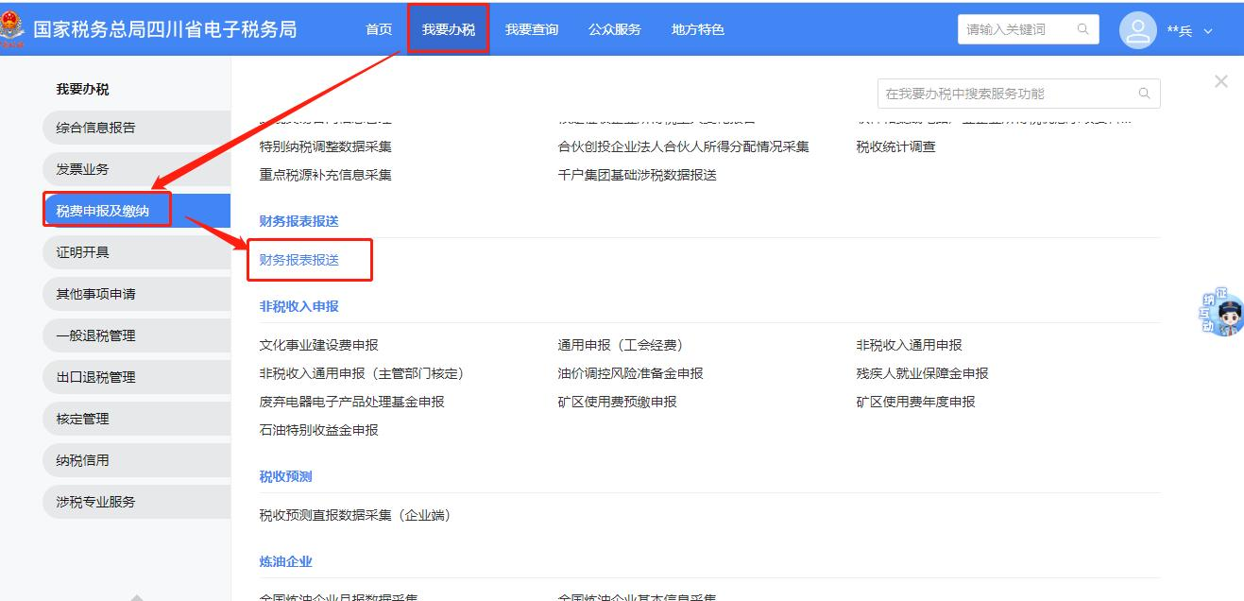
跳转年度财务报表填报（税务）
登录新电子税局后,点击【我要办税】-【税费申报及缴纳】-【财务报表报送】功能进入。

Slide 9
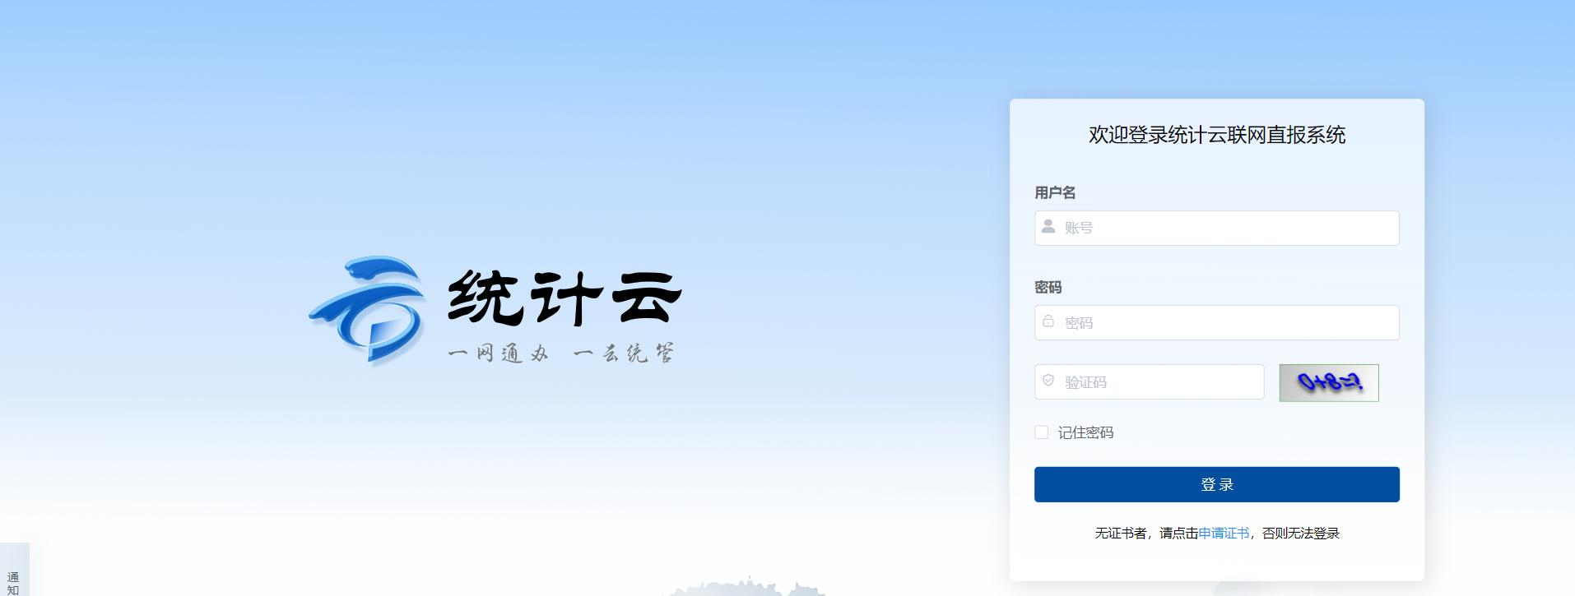
跳转统计报表（统计）
登录统计云联网直报系统(https://tjylwzb.stats.gov.cn/survey/)

Slide 10
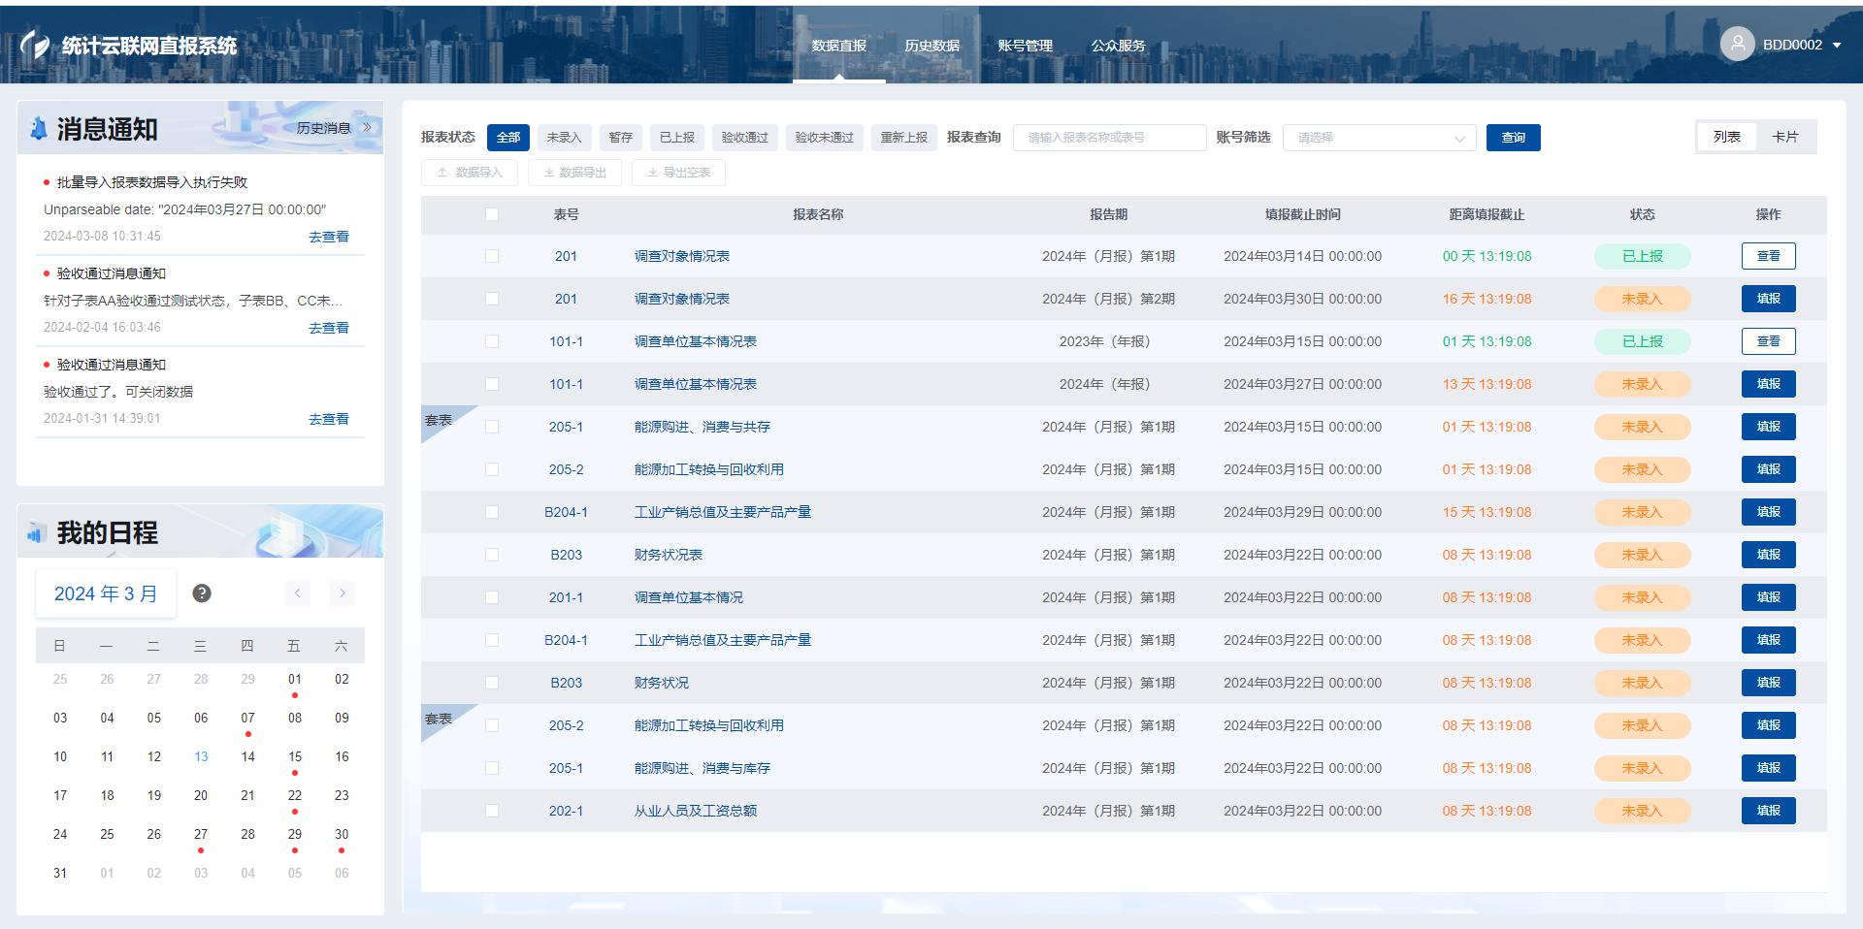
跳转统计报表（统计）
填报开始后,调查对象在数据直报页可查看到当前调查对象所有需要
报送的报表

Slide 11
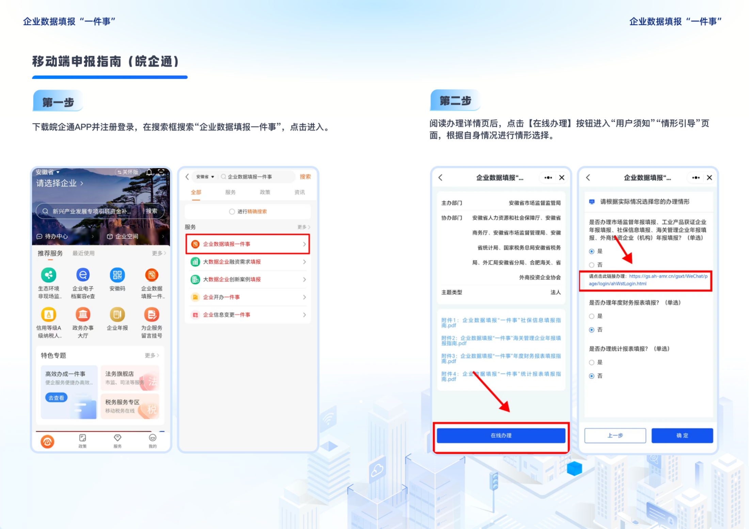
皖企通操作说明

Slide 12
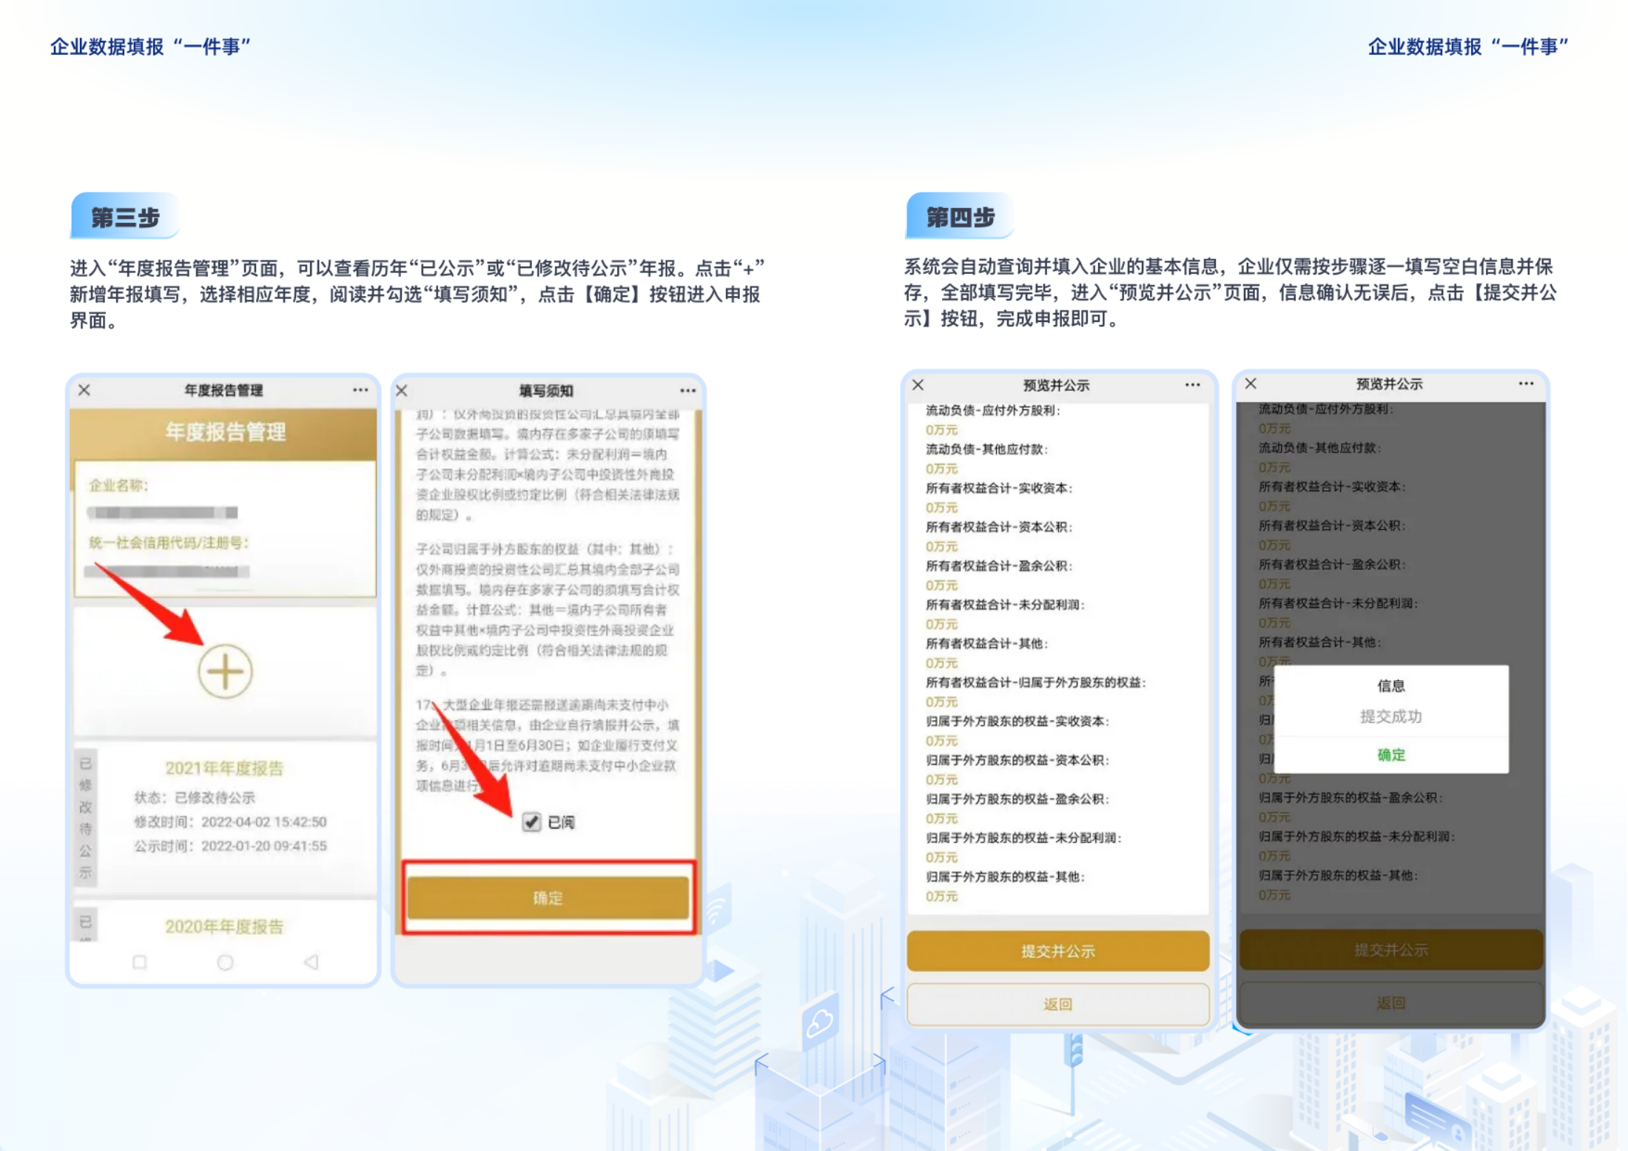
皖企通操作说明

Slide 13
温馨提示
企业反映，有不法分子冒充市场监管部门工作人员，通过电话、短信等方式联系市场经营主体，称可以帮助报送年度报告、修改年报数据、处理经营异常名录等，诱导市场经营主体点击短信链接并登录交易第三方平台，缴纳几百元至几千元费用。还有不法分子通过添加微信，诱导市场经营主体进行“身份认证”，从而获取企业及经营者的银行卡账号、身份证号及密码等重要隐私信息。不法分子的诈骗手段多种多样，主要包括以下几种：
1.冒充市场监管人员，声称年报和信用修复需缴费；
2.制作虚假入口和交易平台；
3.发送含有非法链接的诈骗短信；
4.利用不明来源的快递件进行诈骗；
5.第三方中介机构协议收费。

Slide 14

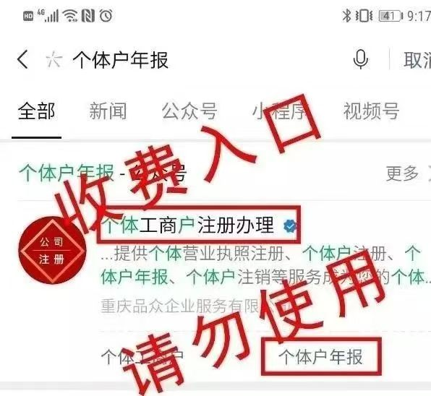
常见年报诈骗手段
制作虚假入口和交易平台

Slide 15
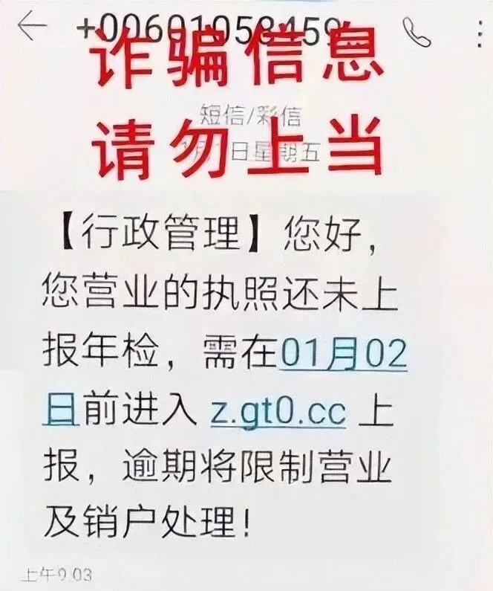
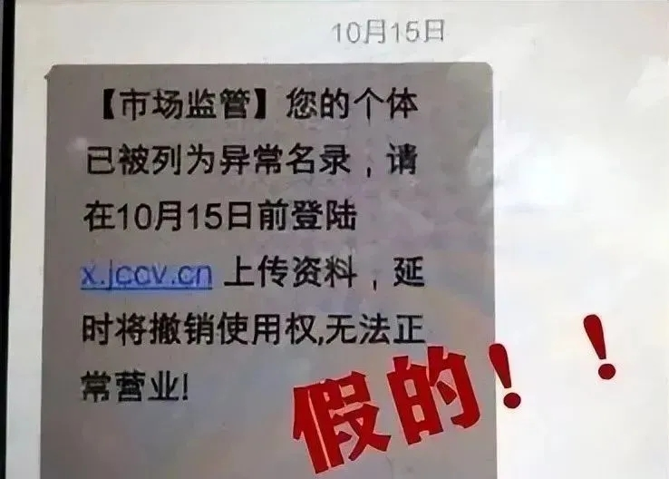
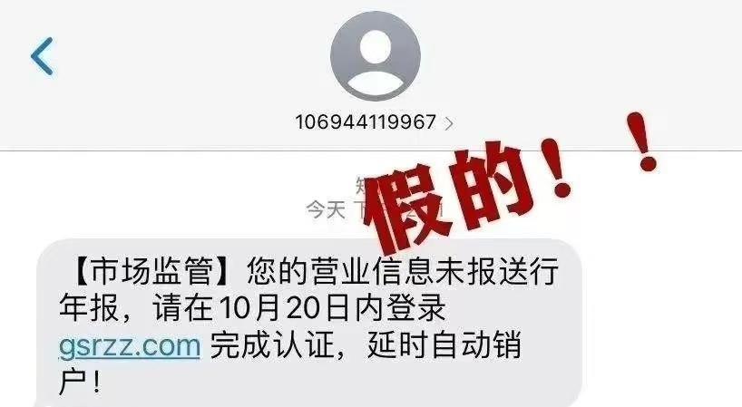
常见年报诈骗手段
发送含有非法链接的诈骗短信。

Slide 16
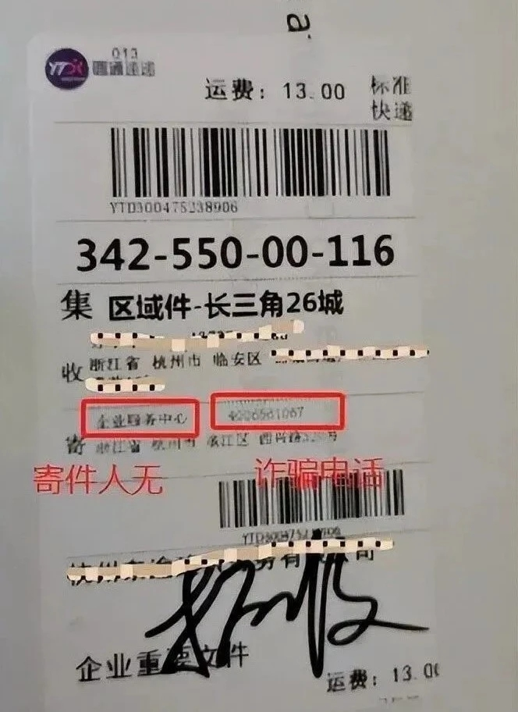
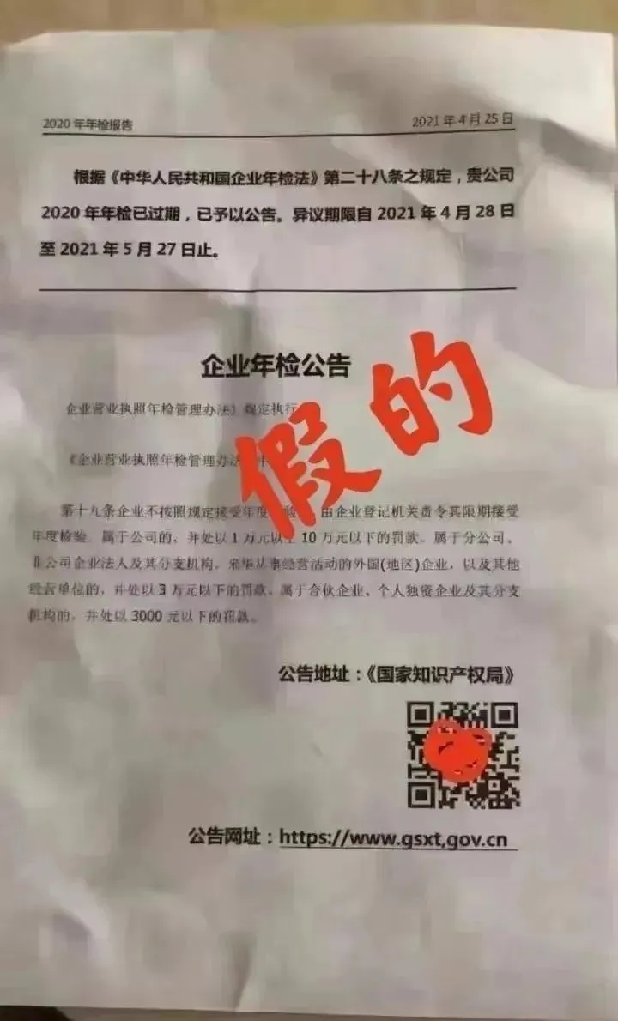
常见年报诈骗手段
利用不明来源的快递件进行诈骗。

Slide 17
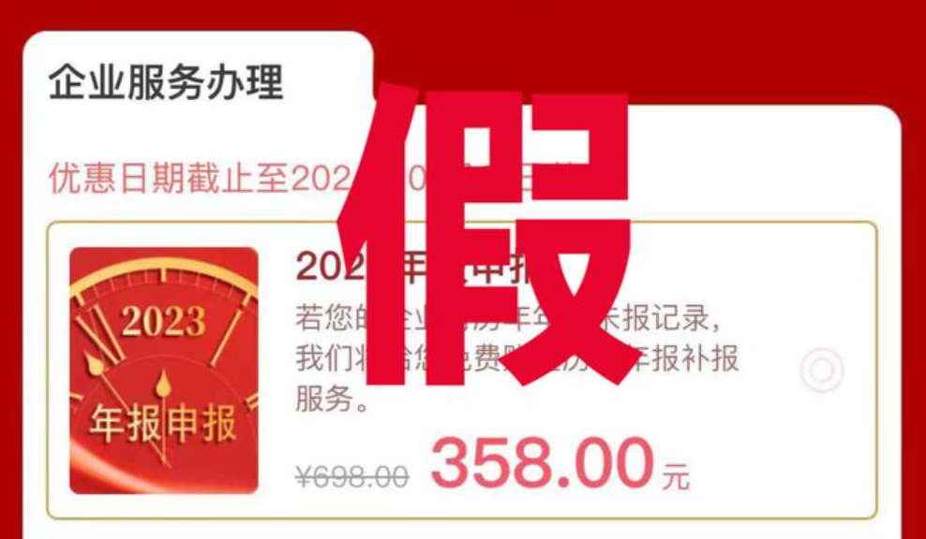
常见年报诈骗手段
第三方中介机构协议收费。

Slide 18

郑重提醒广大市场经营主体，报送年报、修改年报数据、处理异常经营名录时，应使用全国市场监管部门唯一的官方网站：国家企业信用信息公示系统 （https://www.gsxt.gov.cn/），不要轻易相信、点击其他网站、平台、小程序，不要在陌生网站输入银行卡号、密码等隐私信息。报送年报、修改年报数据、处理异常经营名录无需缴纳任何费用，广大市场经营主体务必提高防范意识，不要向陌生人转账或支付款项，谨防受骗。
做好提醒工作：
1.企业数据填报“一件事”：安徽政务服务网
2.各部门年报系统：国家企业信用信息公示系统、安徽省电子税务局系统、统计云联网直报系统

